Slide 1


교직 과정 안내
2022년 2월
사범대학 행정팀
Notes:
교직과정에 대해 안내하겠습니다.

Slide 2

목차
사범대학 무시험검정 합격기준
교육실습
교육봉사활동
기타사항
교직과정안내
Notes:
사범대학에 입학 시 무시험검정에 의해 교원자격증을 취득할 수 있습니다. 이 무시험검정에 합격하기 위한 기준에 대해 우선 설명하겠습니다.

Slide 3
사범대학 무시험검정 합격기준
사범대학은 중등학교 교사 양성을 목적으로 설립한 대학으로서 교원자격증을 취득해야만 졸업이 가능하며, 교원자격 취득을
위하여 아래와 같이 이수해야 한다
인적성검사
심폐소생술
성인지교육
전공
과목
교직
과목
성적
기준
기타
50학점
이상
22학점
이상
교직과정 안내
Notes:
사범대학은 중등학교 교사 양성을 목적으로 설립한 대학으로서 교원자격증을 취득해야만 졸업이 가능하며, 교원자격 취득을 위하여 전공과목 50학점, 교직과목 22학점, 기타 인적성검사, 심폐소생술, 성인지교육을 이수해야 합니다.

Slide 4
사범대학 무시험검정 합격기준
전공
과목
교직
과목
성적
기준
기타
전공과목 (50학점이상)
기본이수과목
교과교육영역
7개 분야 7과목 이상 포함 21학점 이상
3과목 8학점
학과별 과목 상이하니 확인 요망
※ 교직과 홈페이지 참조
(https://teacher.hanyang.ac.kr)
① 교과교육론(3학점)
② 교과교재연구 및 지도(3학점)
③ 논리 및 논술(2학점)
교직과정 안내
Notes:
전공 50학점은 기본이수과목 7개 분야 7과목 21학점 이상을 포함해야 하고 교과교육론, 교과교재연구및지도와 논리 및 논술 교과목을 이수해야 합니다.

Slide 5
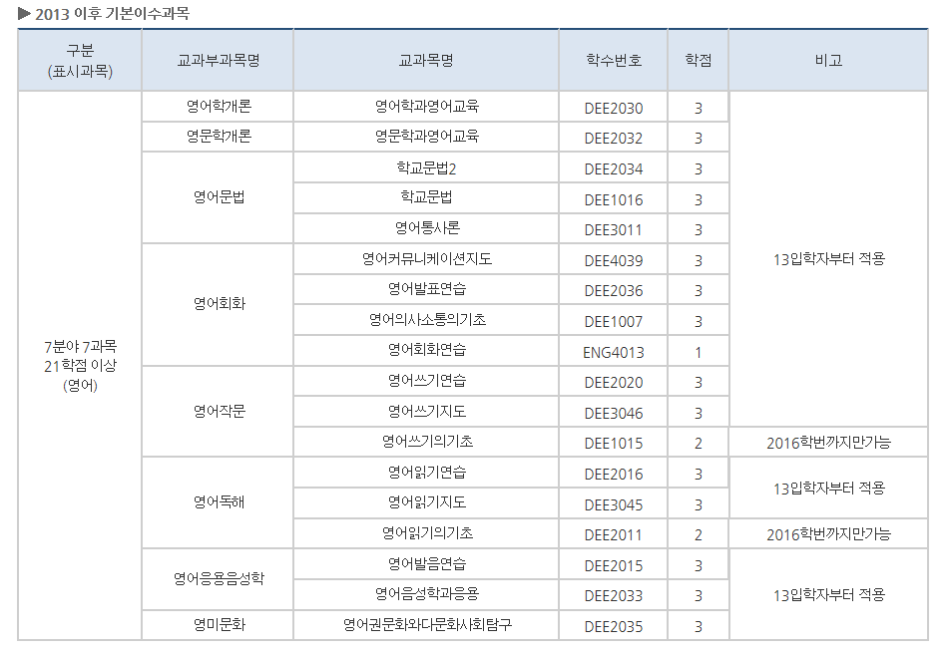

사범대학 무시험검정 합격기준
전공
과목
교직
과목
성적
기준
기타
7개 분야 7과목 이상 포함 21학점 이상
의미?
예시) 영어교육과
분야
X
5개분야
7개과목
7개 과목을 수강하였어도 분야가 5개를 이수하였으므로
이수기준을 충족하지 못했어요. 7개분야를 이수해야 합니다.
교직과정 안내
Notes:
7개 분야 7과목 21학점의 의미를 설명하면,

Slide 6
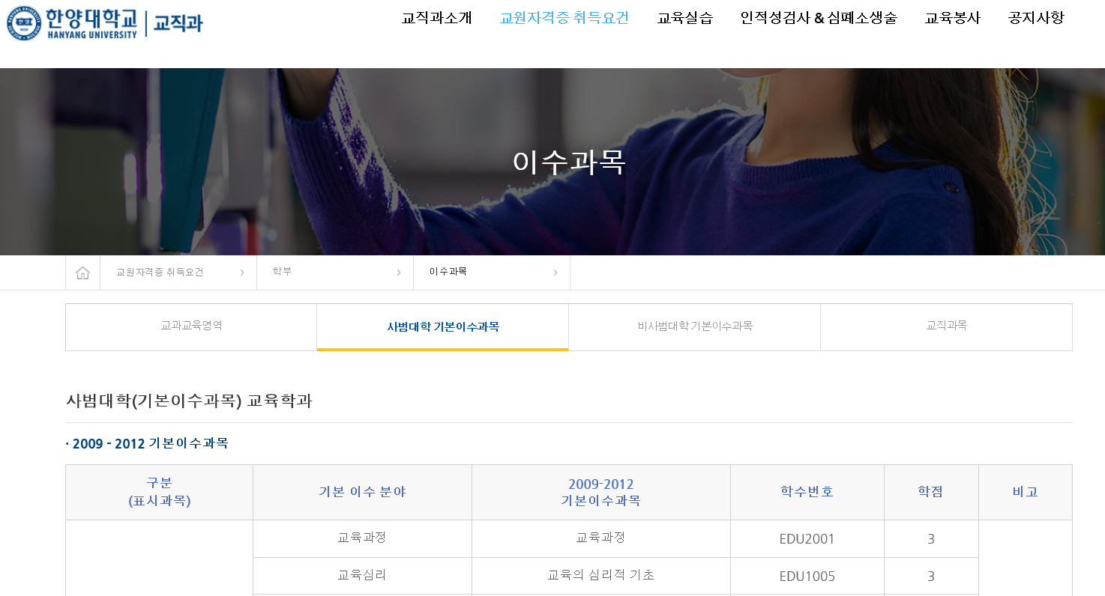
사범대학 무시험검정 합격기준
교직과정 안내
Notes:
사범대학 기본이수과목은 교직과 홈페이지를 참조하시기 바랍니다.

Slide 7
사범대학 무시험검정 합격기준
전공
과목
교직
과목
성적
기준
기타
각 학과별 교과교육영역 (필수)
영역 | 이수기준 | 학과 | 학수번호 | 교과목명 | 이수구분 | 학년-학기 | 학점
교과 교육 영역 | 3과목 8학점 이상 | 교육학 교육공학 | CED2012 | 교육학 교과교육론 | 전공핵심 | 2 - 2 | 3
 |  |  | EDU3032 | 교육학 교과교재 및 이론 | 전공핵심 | 3 - 1 | 3
 |  |  | EDU2025 | 교육논술 | 전공핵심 | 2 - 1 | 2
 |  | 국어교육 | KLE2004 | 국어과 교육론 | 전공심화 | 4 - 1 | 3
 |  |  | KLE3013 | 국어과 교육과정 및 교재연구 | 전공핵심 | 3 - 2 | 3
 |  |  | KLE4022 | 국어과 논리 및 논술 | 전공기초 | 3 - 1 | 2
 |  | 영어교육 | DEE3018 | 영어과 교육론 | 전공핵심 | 2 - 2 | 3
 |  |  | DEE4031 | 영어과 교육과정과 교재연구 | 전공핵심 | 3 - 2 | 3
 |  |  | DEE4040 | 논리 및 영어논술 | 전공기초 | 4 - 1 | 2
교직과정 안내
Notes:
각 학과별 교과교육영역 교과목을 참고하시기 바랍니다.

Slide 8
사범대학 무시험검정 합격기준
전공
과목
교직
과목
성적
기준
기타
각 학과별 교과교육영역 (필수)
영역 | 이수기준 | 학과 | 학수번호 | 교과목명 | 이수구분 | 학년-학기 | 학점
교과 교육 영역 | 3과목 8학점 이상 | 수학교육 | MAT3056 | 수학 교육론 | 전공기초 | 2 - 1 | 3
 |  |  | MAT3057 | 수학교재연구 및 지도법 | 전공기초 | 2 - 2 | 3
 |  |  | MAT4034 | 수학교육논술 | 전공기초 | 3 - 2 | 3
 |  | 응용미술 교육 | APA3020 | 미술과 교육론 | 전공핵심 | 3 - 1 | 3
 |  |  | APA3021 | 미술과 교재연구 | 전공핵심 | 3 - 2 | 3
 |  |  | APA4028 | 미술과 논리 및 논술 | 전공심화 | 4 - 2 | 2
교직과정 안내

Slide 9
사범대학 무시험검정 합격기준
전공
과목
교직
과목
성적
기준
기타
교직과목(22학점이상)
영역
세부내용
교직이론
선택
①교육학개론
②교육심리학
③교육사회학
④교육철학 및 교육사
1
⑤교육과정론
⑥교육평가론
⑦교육행정 및 경영
⑧교육방법 및 공학
⑨생활지도 및 상담
6과목 12학점 이상
필수
교직소양
2
①특수교육학개론
②교직실무
③학교폭력예방 및 학생의 이해
3과목 6학점
교육실습
필수
①교육실습
②교육봉사활동
3
2과목 4학점
교직과정 안내
Notes:
전공과목에 이어 교직과목은 다음과 같습니다.
- 교직이론 6과목 12학점 이상
- 교직소양 3과목 6학점 이상
- 교육실습 2과목 4학점 이상을 반드시 이수하여야 합니다.

Slide 10
사범대학 무시험검정 합격기준
전공
과목
교직
과목
성적
기준
기타
전공과목
성적
교직과목
성적
75/100점 이상
80/100점 이상
평균점수의 산출 : 담당교수의 학업성적 평가 시 부여받은 실점수에 의해 산정함
(실점수 X 이수학점 단위수 / 총 이수학점 단위수)
교직과정 안내
Notes:
또한 무시험검정에 통과하기 위해서는 전공 75점, 교직 80점 이상의 평균점수를 취득해야 합니다.

Slide 11
사범대학 무시험검정 합격기준
전공
과목
교직
과목
성적
기준
기타
영역
세부내용
필수
재학 중 2회 이상 적격 판정
교직 적성 · 인성 검사
1
학기 1회 진행
필수
응급처치 및 심폐소생술
실습
2
재학 중 2회 이상 실습
매월 진행 (방학제외)
필수
재학 중 4회 이상 이수 (2021. 2. 9. 시행)
성인지교육
133
“교직과 홈페이지 공지사항 참조하여 신청하세요~”
교직과정 안내
Notes:
그리고 그 외 적성.인성검사 2회, 심폐소생술 2회, 성인지교육 4회를 이수해야 무시험검정에 합격할 수 있습니다.

Slide 12
사범대학 무시험검정 합격기준
교육실습
교육봉사활동
기타사항
교직과정안내
Notes:
교육실습과 교육봉사활동에 대한 내용은 설명을 생략하고 자료로 대체하겠습니다.

Slide 13
교육실습
교육실습은 2학점 교직필수 과목으로 4학년 1학기에 실시를 원칙으로 하며, 부득이한 경우 교직과에 상담 후 2학기에도 교육실습 실시 가능
교육실습은 협력학교 혹은 모교 등의 개별학교를 선택하여
신청할 수 있으며, 협력학교에서 교육실습을 하기 원하는
학생들은 반드시 신청기간 내에 HY-in 로그인 후 신청
교직과정 안내

Slide 14
교육실습
교육실습 개요
1. 교육실습 실시 기간 : 4월 ~ 5월 중 4주간 실시
2. 교육실습 신청 기간 : 12월 초 2주간 (선착순 신청)
3. 교육실습 신청 방법
- HY-in → 신청 → 교직→ 교육실습신청(협력학교/개별학교)
→ 신청 및 저장 (협력학교는 선착순 마감)
4. 교육실습 오리엔테이션 및 특강
- 3월 중순에 실시 (사범대학 홈페이지 공지)
5. 교육실습 보고서 제출
- 교육실습 종료 후 5월 셋째 주까지 교직과에 제출
6. 교육실습 강평회
- 6월 초 실시(교육실습 우수자 시상 및 평가회)
교직과정 안내

Slide 15
교육실습
교육실습 신청 방법
HY-in신청
STEP1
교육실습신청
(협력학교)
신청 및 저장
택1
HY-in
로그인
신청
교직
교육실습신청
(개별학교)
신청 및 저장
교육실습
동의서 제출
택1
수강신청
STEP2
수강신청 기간에 “교육실습” 2학점 수강신청
교직과정 안내

Slide 16
사범대학 무시험검정 합격기준
교육실습
교육봉사활동
기타사항
교직과정안내

Slide 17
교육봉사활동 이수안내
교육봉사활동 이수절차
교육봉사활동 계획서 제출
봉사인정기관
초, 중, 고등학교
공공기관의 장이 인정하는 비영리 기관은 가능(시·군·구·동사무소 등 공공기관, 인가받은 지역아동센터, 시도교육청이 운영하는 wee 센터, 공공도서관(사립도서관불가))
원칙
교육봉사활동 60시간 실시
수강 신청
봉사인정활동
교육봉사활동 확인서/소감문 제출
교과교육(학습멘토링, 보조교사, 기초학습지도교사)
자율학습 및 시험감독, 서류정리나 문서작업 등 행정업무보조, 단순 학생체험인솔, 행사진행 등 불가
성적부여(P/F)
교직과정 안내

Slide 18
교육봉사활동 이수안내
교육봉사활동 유의사항
60시간 완료한 후 다음 학기에 교육봉사활동 과목 수강신청
교육봉사활동 완료 전 수강신청할 경우, 학기 종료 이전 교육봉사활동이 종료되지 않아 성적 “F”처리될 수 있음에 유의
확인서 및 소감문 미제출시 성적 F처리
식비, 교통비 이외의 급여를 받는 활동은 교육봉사활동 제외
1일 최대 8시간까지 인정
사회봉사 교과목과 중복 인정 불가
취득 희망 교사자격증 전공분야와 지도 교과목 불일치 무관
공공기관의 장이 인정하는 비영리 기관인지 확인방법
아동복지시설신고증, 사회복지시설신고증 소지 여부를 기관에 직접 문의하여 확인
교직과정 안내

Slide 19
사범대학 무시험검정 합격기준
교육실습
교육봉사활동
기타사항
교직과정안내

Slide 20
교직 다중전공
교직 다중전공 신청 안내
교직다중전공
교직과정이 설치된 비사범대 학과를 다중전공할 경우
(신청시기 : 매년 6월 중순)
1
신청절차
2
HY-in → 신청 → 교직 → 다중전공 교직신청
→ 학과 신청 및 저장 → 신청서 출력 및 제출
제출서류
교직 다중전공 신청서(교직과 제출)
3
유의사항
4
신청서 미제출시 교직다중전공 불가
사범대 타 학과를 다중전공 신청할 경우 자동으로 교직 다중전공까지 이수해야 졸업이 가능하며
비사범대 학과의 교직과정을 이수하고자 하는 학생은 비사범대 학과 ‘교직다중전공＇을 반드시 신청해야 함
교직과정 안내
Notes:
주전공 외에 교직 다중전공을 신청하여 소정의 자격을 갖추면 복수의 교원자격을 취득할 수 있습니다.

Slide 21
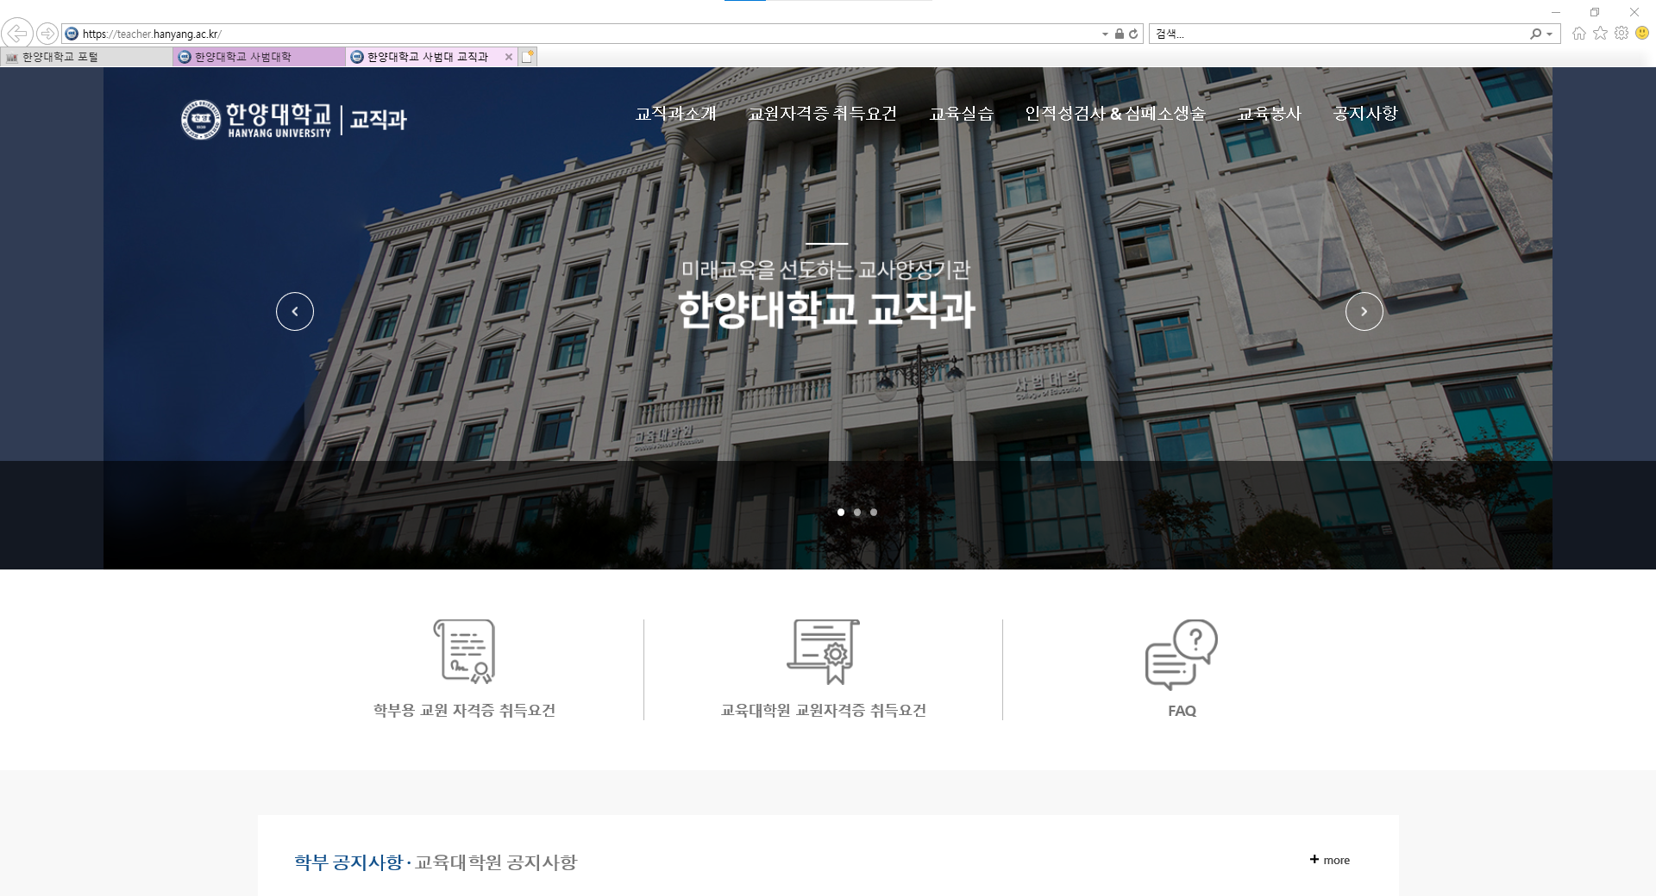
교직관련 공지
교직 안내 홈페이지(https://teacher.hanyang.ac.kr/) 확인
홈페이지 즐겨찾기는 필수!
공지사항은 꼼꼼히 확인
교직과정 안내
Notes:
교직관련 공지는 교직과 홈페이지 공지사항에서 확인 바랍니다.

Slide 22

교직 이수 안내 및 문의
개인별 교직이수내역 조회방법
HY-in
로그인
MY홈
학생정보
교직사정내역조회
교직이수 관련 문의
교직과 (사범대학 본관 108호)
hyteacher@hanyang.ac.kr / ☎ 2220- 1092
교직과정 안내
Notes:
마지막으로 본인의 교직이수내역을 조회하는 방법을 알려드립니다.

Slide 23
감사합니다
감사합니다
Notes:
감사합니다.

